Slide 1
„Projekt křídlatka“
Lenka Havlíková, Jan Bajus, Ondřej Pokorný, Lucie Krybusová, Tereza Holubová, Vojtěch Dlouhý

Slide 2
Máte strach z invaze rostlin?

Slide 3
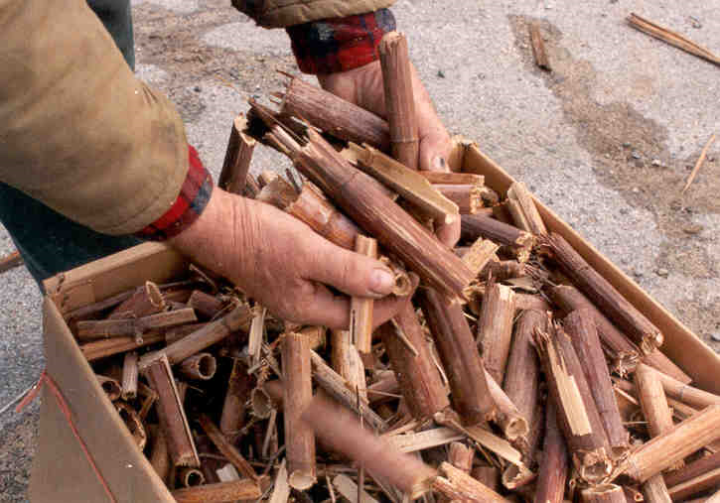
Cíl
Naším cílem je zpracovat invazivní druh rostliny, která je za drahé prostředky bez užitku likvidována pro své negativní účinky na místní biodiverzitu, v kvalitní biomasu.
Ekonomickým cílem je pak nabídnout tento produkt klientům pro energetické využití.

Slide 4
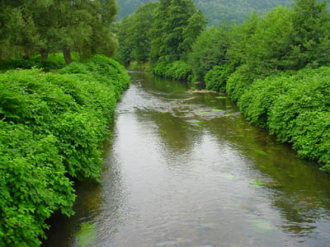
Surovina
Křídlatka (Reynoutria) – silně invazivní druh rostliny rozšířený z Asie a v místních podmínkách potlačující biodiverzitu
Energeticky perspektivní plodina – vysoká výhřevnost
Rozšíření především podél toků řek

Slide 5
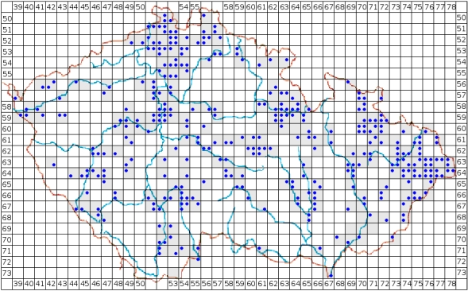

Slide 6
Produkt
Křídlatka zlikvidovaná ve volné přírodě, vysušená a upravená do podoby štěpky
Využití jako palivo do spaloven a kotlů na spalování biomasy
Produkt | Výhřevnost (MJ/kg) | Cena (Kč/t)
Dřevní štěpka | 8-15 | 667 - 3600
Pelety | 18,8 | 5570
Dřevěné brikety | 15 | 4500
Štěpka z křídlatky | 17,2 | 3500

Slide 7
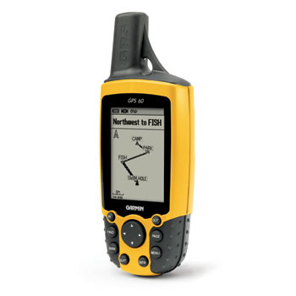
Proces výroby produktu

Slide 8
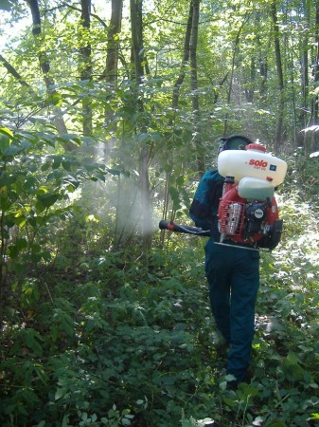

Slide 9
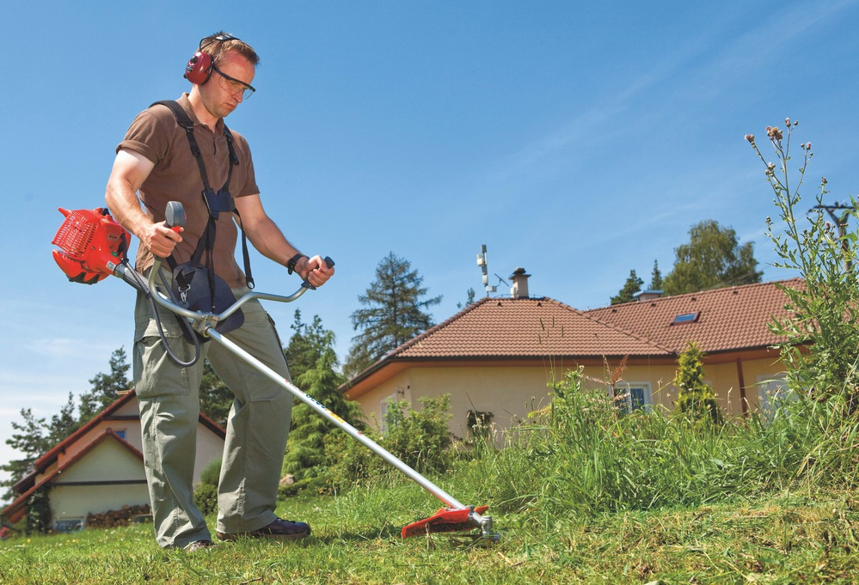

Slide 10
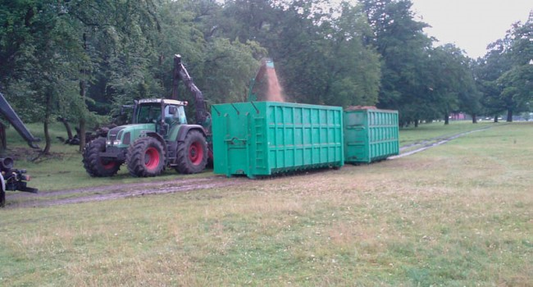

Slide 11
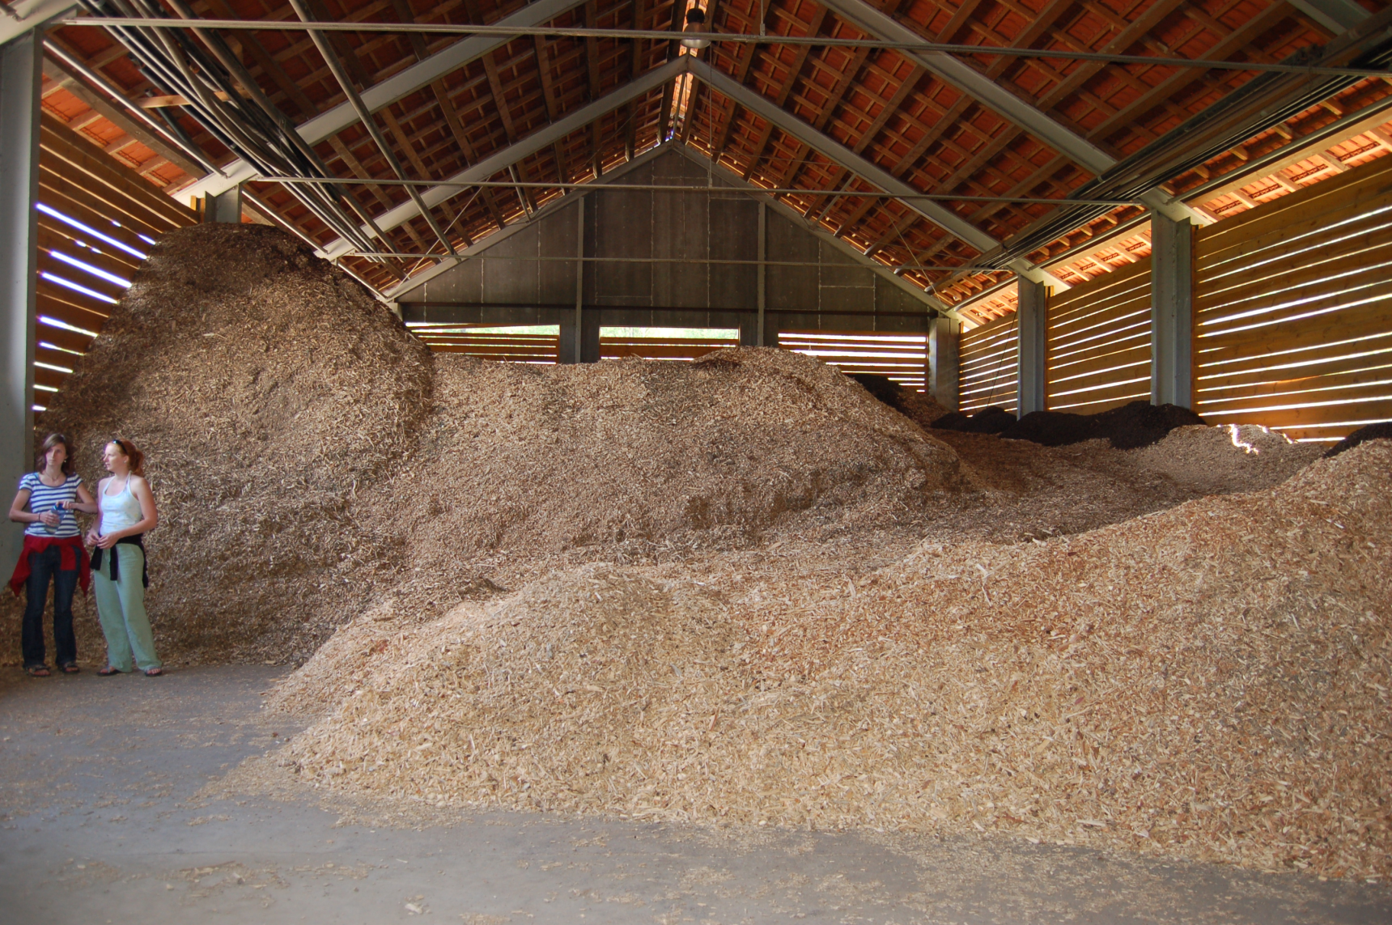

Slide 12
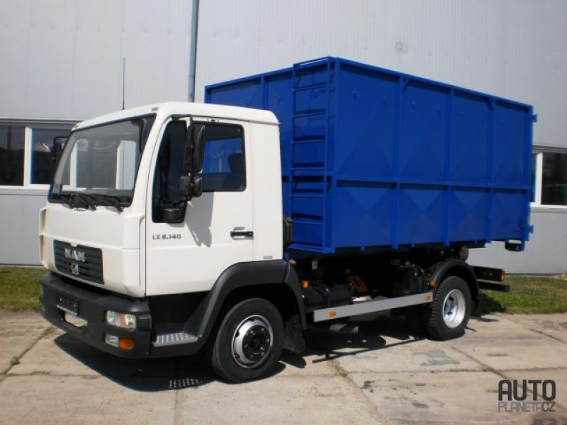

Slide 13
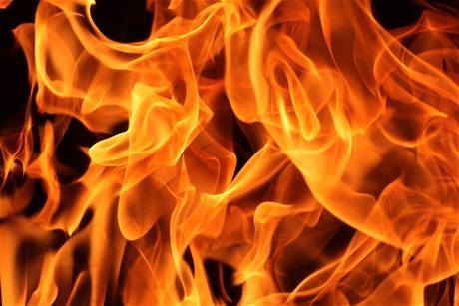

Slide 14
SWOT
SILNÉ STRÁNKY odstranění invazivního druhu neexistuje konkurence se stejným produktem vyšší výhřevnost než dřevní štepka kvalitnější produkt → příznivější cena | SLABÉ STRÁNKY nezkušenost s podnikáním časová náročnost procesu zpracování riziko velkých nákladů a malé produkce
PŘÍLEŽITOSTI značné rozšíření křídlatky po ČR rozvoj trhu s obnovitelnými zdroji energie dotace ze strany státu a EU na podporu biomasy i likvidaci invazivních druhů využití dotačních programů OPPI | HROZBY negativní vnímání používání herbicidů finanční krize hrozba ukončení podpory biomasy ze strany EU i ČR neochota majitelů pozemků konkurenční boj

Slide 15
Finanční stránka projektu
Finanční analýza

Slide 16
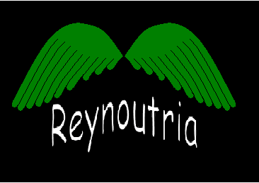
Děkujeme za pozornost

